Slide 1

Geodateninfrastrukturen
- Deutschland
- Baden-Württemberg
Prof. Dr. Franz-Josef Behr
Eigene Inhalte sind unter einer Creative Commons-Lizenz CC BY-NC-SA lizenziert.

Slide 2
Gliederung
Grundlagen
  Begriffe
GDI-DE
  Standards
  Komponenten
  Metadaten
Europäische GDIs

Slide 3




„Eine Geodateninfrastruktur (GDI) ist eine Infrastruktur bestehend aus Geodaten, Metadaten und Geodatendiensten, Netzdiensten und -technologien, Vereinbarungen über gemeinsame Nutzung, über Zugang und Verwendung sowie Koordinierungs- und Überwachungsmechanismen, -prozesse und -verfahren mit dem Ziel, Geodaten verschiedener Herkunft interoperabel verfügbar zu machen.“
Definition nach dem Landesgeodatenzugangsgesetz (§ 3 Abs. 5 LGeoZG),
Geoportal BW, 2019, https://www.geoportal-bw.de/gdi-grundlagen [2021-10-25]
Merke:
Geodaten = Geobasisdaten + Metadaten + Geofachdaten
GDI = Geodaten + Metadaten + Dienste und Standards & Vereinbarungen
Notes:
Eine Geodateninfrastruktur besteht aus einer Geodatenbasis,
einem Geodatennetzwerk, Diensten und Standards.
Damit werden die Voraussetzungen geschaffen für die
Gewinnung, Auswertung und Anwendung von Geoinformationen
in den öffentlichen Verwaltungen, im kommerziellen
und nichtkommerziellen Sektor, in der Wissenschaft
und für die Bürger.
Bundesamt für Kartographie und Geodäsie (BKG) (2004): Geoinformation und moderner Staat. Eine Informationsschrift des Interministeriellen Ausschusses für Geoinformationswesen. 4. Auflage: Kölnische Verlagsdruckerei. Online verfügbar unter https://www.imagi.de/SharedDocs/downloads/Webs/IMAGI/DE/Flyer_Broschueren/Geoinformation_moderner_Staat_4Aufl.pdf?__blob=publicationFile&v=2, zuletzt geprüft am 19.10.2021.

Slide 4
Bestandteile
Geodaten, Metadaten und Geodatendiensten,
Netzdiensten und -technologien,
Vereinbarungen,
Koordinierungs- und Überwachungsmechanismen, -prozesse und -verfahren

Slide 5
GIS versus GDI
 | GIS | GDI
Aufgabe | Werkzeug zur - Modellierung - Erfassung - Verwaltung - Analyse - Visualisierung von Geodaten | Organisatorische und technische Methode zur Standardisierung zur Recherche für Datenzugriff im Netzwerk
Ziel | geometrischer Informationsgewinn | Vereinfachung von Bereitstellung, Zugang und Nutzung-> reduzierter Aufwand
Techn. Aspekt | Einzelinstallationen, Regeln zum Datenmanagement/-austausch (oft) durch (proprietäre) Techniken und Formate vorgegeben | Ziel ist Interoperablilität, d.h. Zusammenwirken der Komponenten unabhängig von zugrundeliegenden IT-Strukturen
nach Höhne, Andreas (2015): Bereitstellung von GeodateninGeodateninfrastrukturen. https://lgrb-bw.de/veranstaltungen/geola_2015/PDF/03_hoehne.pdf [2020-02-03]

Slide 6
GDI-DE
ein gemeinsames Vorhaben von Bund, Ländern und Kommunen, das vom Chef des Bundeskanzleramts und den Chefs der Staats- und Senatskanzleien der Länder im Rahmen des nationalen E-Governments im Jahr 2003 beschlossen wurde und seit 2004 in verteilter Verantwortung umgesetzt wird.
Die GDI-DE verfolgt das Ziel, in Deutschland verteilt vorliegende Geodaten verschiedener Herkunft für Politik, Verwaltung, Wirtschaft, Wissenschaft und Öffentlichkeit über Geodatendienste interoperabel verfügbar zu machen.
Quelle: Architektur der Geodateninfrastruktur Deutschland, 2019, https://www.gdi-de.org/download/Architektur_GDI-DE_Ziele_Grundlagen.pdf [2023-01-11]

Slide 7
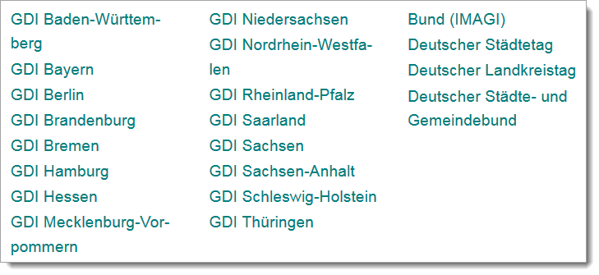
Wer ist involviert?
https://www.gdi-de.org/DE/GDI-DE/gdi-de.html?lang=de [2020-01-30]

Slide 8
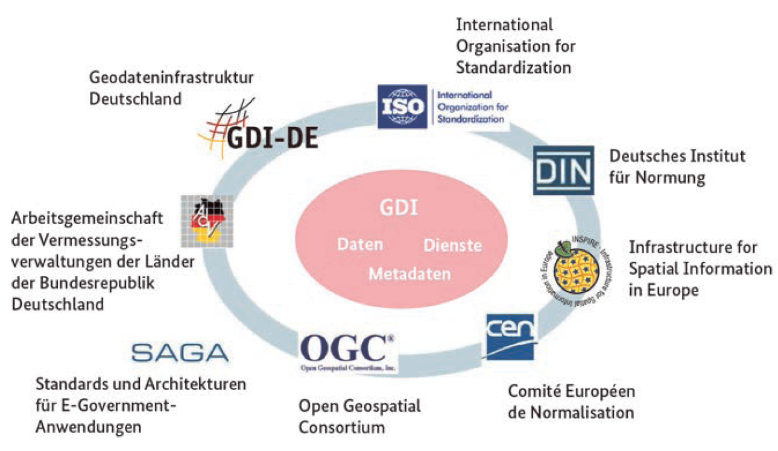
Wer ist involviert? II
https://www.geoportal.de/SharedDocs/Downloads/DE/GDI-DE/Flyer-Broschueren/Leitfaden-Geodienste-im%20Internet.html
Notes:
Many standardization activities exist with different roles and responsibilities that are relevant to implementing SDIs:
International Organisation of Standardization (ISO TC 211, TC 204, JTC-1)
World Wide Web Consortium (W3C)
OpenGIS Consortium (OGC)
National Standards Organizations (DIN…)
ISO provides general purpose standards and specifications as guidance to implementation
Industry Consortia provide technical implementation specifications
National/Community groups define common practices, content, and interaction within and outside the group

Slide 9
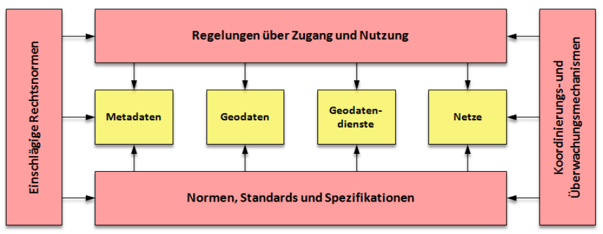
Rechtsnormen legen die notwendigen rechtsverbindlichen Grundlagen zur Bereitstellung von Geodaten und Geodatendiensten fest;
Zugang und Nutzung der Geodaten und Geodatendienste werden durch Vereinbarungen zwischen Bereitstellern und Nutzern geregelt;
Koordinierungs- und Überwachungsmechanismen gewährleisten die Funktionsfähigkeit der Geodateninfrastruktur;
Normen, Standards und Spezifikationen definieren die Voraussetzungen für Interoperabilität von Geodaten und Geodatendiensten.
Quelle: Arbeitskreis Architektur (2014): Architektur der GDI-DE – Ziele und Grundlagen. Version 3.1.2
https://www.gdi-de.org/download/2020-03/Architektur_Ziele_und_Grundlagen_v3_1_2.pdf [2021-11-02]

Slide 10

Die Verwaltungsvereinbarung GDI-DE®…
dient, ausgehend von den bestehenden Zuständigkeiten von Bund und Ländern, der fach- und ebenenübergreifenden interoperablen Bereitstellung und Nutzung öffentlicher Geodaten verschiedener Herkunft über standardbasierte Dienste
gewährleistet hierfür organisatorisches sowie technisches Netzwerk, das deren effiziente und kostensparende Bereitstellung koordiniert.
schafft zusammen mit der entsprechenden Gesetzgebung des Bundes und der Länder die notwendigen verbindlichen organisatorischen Voraussetzungen für die Umsetzung der Richtlinie 2007/2/EG (INSPIRE) in der Bundesrepublik Deutschland, insbesondere zur Koordinierung der Bereitstellung von Daten und Diensten und zur Berichterstattung gegenüber der Europäischen Kommission.
regelt außerdem Gegenstand, Umfang und Verfahren des gemeinsamen Betriebs nationaler technischer Komponenten zur Erreichung dieser Ziele.
https://www.geoportal.de/SharedDocs/Downloads/DE/GDI-DE/Verwaltungsvereinbarung_2013.pdf?__blob=publicationFile

Slide 11
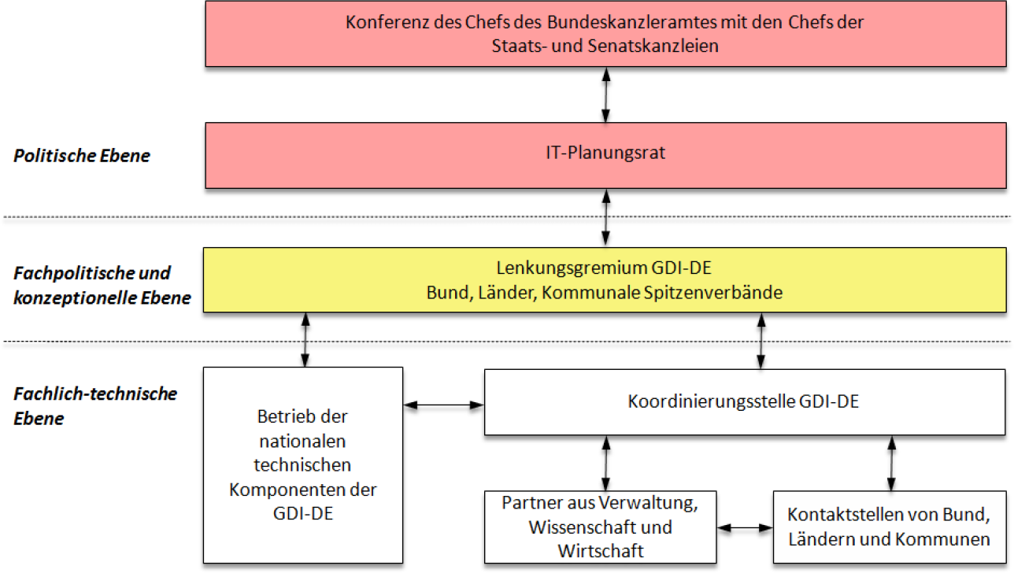
Organisation der GDI-DE

Slide 12
Architekturansätze

Slide 13

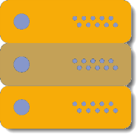

Basic concept of a multi-tier Architecture
DNS Server
IP address
IP address / Server Name
Client
"User Agent"
HTTP Server
Document root
Static
Documents
HTTP
HTTP
HTTP client
Mail Client
Internet
Web Tier
PNG, JPG, …
XML / SVG
PNG, JPG, …
XML / SVG
CGI protocol
Server side Programs
Dynamic Generation of WMS /WFS responses
Presentation Tier
Application
Server
Business Logic
Tier / "App Tier"
SQL
DBMS
Data Tier
Notes:
Source: https://www.cleanpng.com/png-database-server-download-icon-database-symbol-192655/preview.html
https://www.svgrepo.com/svg/77045/server

Slide 14
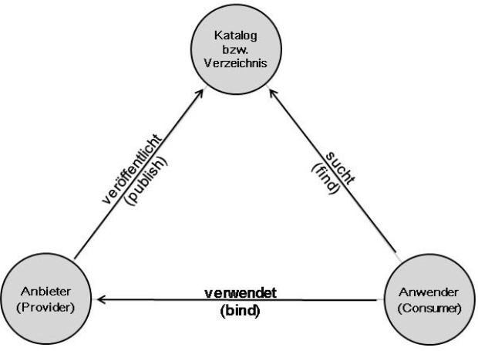
Allgemeines Publish-Find-Bind-Muster
Service Registry/catalogue
1) search
2) find
publish
Provider
Client/Consumer
Bind
(use, consume)
Arbeitskreis Architektur (2019): Architektur der GDI-DE – Technik. Version 3.4.1.
https://www.gdi-de.org/sites/default/files/2020-03/AK_Architektur_GDI-DE_Technik_V_3_4_1_0.pdf [2020-12-22]

Slide 15
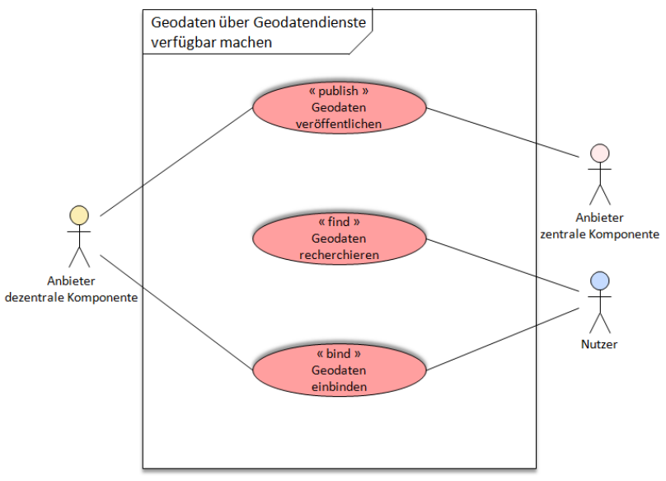
Vereinfachte Darstellung von Kernprozess und Rollen in der GDI-DE
https://www.gdi-de.org/SharedDocs/Downloads/DE/GDI-DE/GDI-DE_Architektur_3_Technik.pdf?__blob=publicationFile

Slide 16
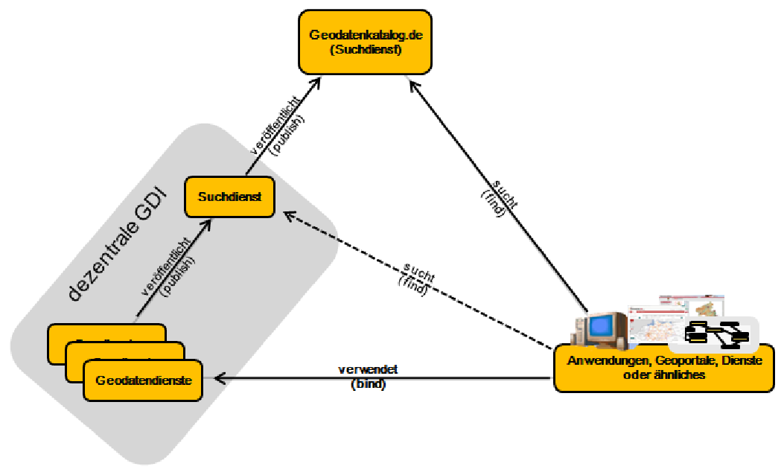
Publish-Find-Bind-Muster – übertragen auf die Architektur einer GDI
Arbeitskreis Architektur (2016): Architektur der GDI-DE – Technik. Version 3.3.0. http://www.geoportal.de/SharedDocs/Downloads/DE/GDI-DE/Dokumente/Anlage_Beschlussvorlage_25_Sitzung_Architektur_GDI_DE_Technik3.3.0.pdf?__blob=publicationFile [2017-11-16]

Slide 17
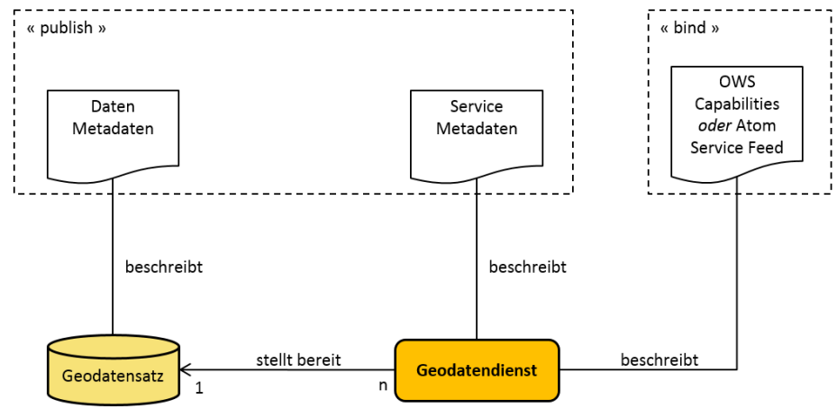
Geodatensätze und Geodatendienste
Suchdienst, z.B. Geodatenkatalog.de
Alternative zu den Service Metadaten
Notes:
Ein Geodatensatz kann über einen oder mehrere Geodatendienste bereitgestellt werden. Jeder Datensatz und jeder Dienst wird dabei mit Metadaten beschrieben, damit er für die Suche in einem Katalog veröffentlicht werden kann. Ein Geodatendienst besitzt, zusätzlich zu seiner Metadaten-beschreibung im Katalog, eine technische Beschreibung seiner Funktionalitäten in Form eines Capabilities-Dokuments, welches im Bind-Schritt verarbeitet wird.
Aus Sicht eines Geodatensatzes ist nicht erkennbar, über welche Geodatendienste er bereitgestellt wird. Daher wird bei der Suche (find) über die Service-Metadatensätze der Identifikator der Ressource aufgelöst und ein Zugriff auf die Metadaten der Daten möglich. Über den Hyperlink vom Service-Metadatensatz zum Capabilities-Dokument erfolgt das Bind

Slide 18
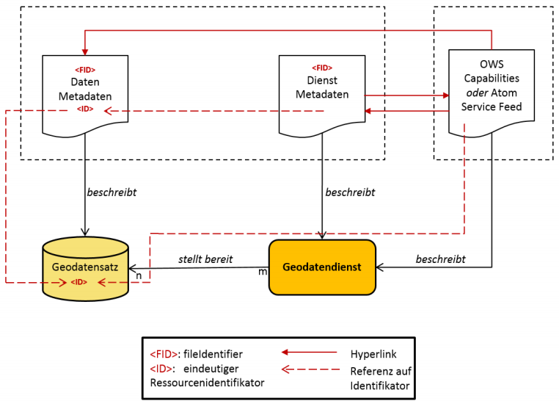
Kopplung der Geodaten und Geodatendienste über Identifikatoren und Hyperlinks
Bei den INSPIRE Downloaddiensten wird hierfur von jedem FeatureType im Capabilities des WFS
auf den korrespondierenden ISO 19139 konformen Daten-Metadatensatz verlinkt (Element:
MetadataURL).
Notes:
Ein wesentlicher Baustein, um das Publish-Find-Bind-Muster erfolgreich umzusetzen, ist die Kopplung der Metadaten von Geodaten und Geodatendiensten. Ein Geodatensatz kann dabei über einen oder mehrere Geodatendienste bereitgestellt werden. Voraussetzung hierfür ist, dass sowohl der Geodatensatz als auch der Geodatendienst mit Metadaten beschrieben ist und diese Metadaten öffentlich zugänglich sind. Ein Geodatendienst besitzt, zusätzlich zu seiner Metadatenbeschreibung im Katalog, eine technische Beschreibung seiner Funktionalitäten in Form eines CapabilitiesDokuments bzw. eines Service-Feeds (Atom).
Die Metadaten eines Geodatensatzes geben jedoch keine direkte Auskunft darüber, über welche Geodatendienste der Geodatensatz bereitgestellt wird. Daher wird die Suche auf die Dienst-Metadatensätze ausgedehnt und in diesen nach dem Vorkommen des Identifikators des Geodatensatzes gesucht. Über die GetCapabilities-URL bzw. die URL zum Service Feed (Atom) im Dienst-Metadatensatz ergibt sich die Referenz auf den Dienst (vgl. Abbildung).
Jeder Geodatensatz besitzt einen eindeutigen Identifikator, . Dieser ist nach festgelegten Regeln zu bilden und in dem zugehörigen Metadatensatz zu dokumentieren (Abschnitt 4.1);
Jeder Metadatensatz, der Datensätze oder Dienste beschreibt, besitzt einen eindeutigen Identifikator, (Abschnitt 2.4);
Jeder Metadatensatz, der einen Dienst beschreibt, enthält Referenzen auf die Daten, welche der Dienst bereitstellt (Abschnitt 4.2);
Jeder Metadatensatz, der einen Dienst beschreibt, enthält Angaben über die Art der Kopplung (Abschnitt 4.3);
Jeder Metadatensatz, der einen Dienst beschreibt, enthält die URL für den GetCapabilitiesRequest des Dienstes bzw. den Service Feed des Dienstes (Atom) (Abschnitt 4.4);
Jedes Capabilities-Dokument bzw. jeder Service-Feed (Atom) eines Dienstes enthält einen Link auf den Metadatensatz, der den Dienst beschreibt oder integriert die INSPIRE-Metadaten direkt im ExtendedCapabilities-Block des Capabilities-Dokuments ([GDI-DE HE ViewServices] und [GDI-DE HE DownloadServices]);
Jedes Capabilities-Dokument eines Darstellungsdienstes enthält für jedes Layerelement einen Link auf den Metadatensatz, der die Daten beschreibt sowie eine Referenz auf die Daten, die der Dienst visualisiert ([GDI-DE HE ViewServices]);
Jedes Capabilities-Dokument eines Downloaddienstes enthält in jedem FeatureType-Element einen Link auf den Metadatensatz, der die Daten beschreibt sowie im ExtendedCapabilitiesBlock eine Referenz auf die Daten, die der Dienst bereitstellt .
Beim Service Feed (Atom) wird auf den Service Metadatensatz, sowie für jeden eingebundenen

Slide 19
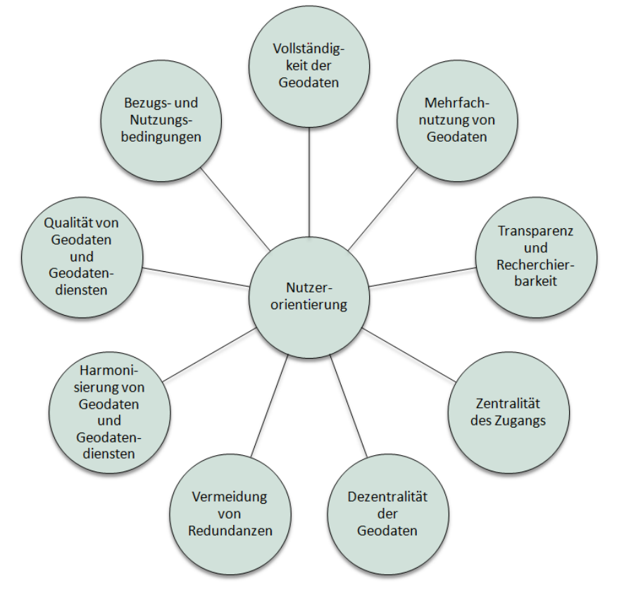
Fachliche Grundsätze der GDI-DE
http://www.geoportal.de/SharedDocs/Downloads/DE/GDI-DE/Architektur3_Ziele_und_Grundlagen_v3_1.pdf?__blob=publicationFile

Slide 20
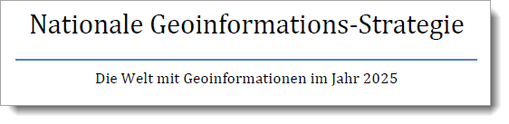
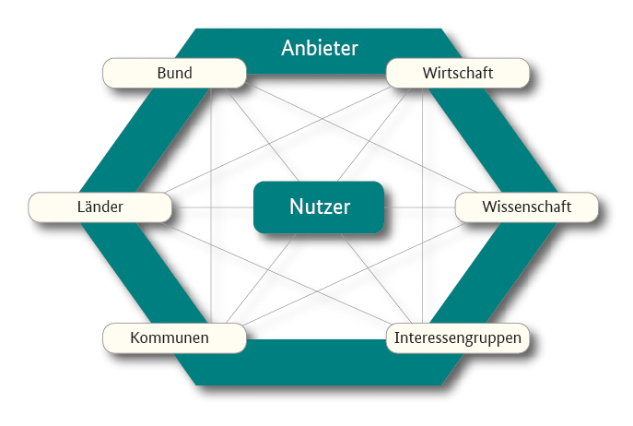
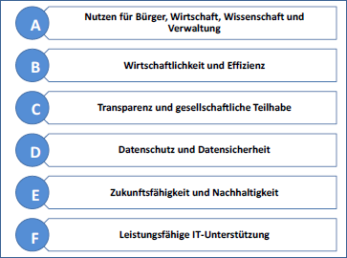
Nationale Geoinformationsstrategie (NGIS)
„ Die deutsche Geoinformationspolitik muss als Gemeinschaftsaufgabe nachhaltig und zukunftsweisend gestaltet werden, damit die gesamte Komplexität des Themas angemessen berücksichtigt wird.“ https://www.gdi-de.org/NGIS
„wichtige Ergänzung der Nationalen E-Government-Strategie (NEGS) und damit ein Baustein für die Digitalpolitik Deutschlands.“
Geoinformationen – wesentlicher Rohstoff einer digitalen Gesellschaft
https://www.gdi-de.org/download/NGIS_Nationale_Geoinformationsstrategie_V1.pdf
Notes:
Die hohe Relevanz der NGIS und der GDI-DE für die Digitalisierung hat auch der IT-Planungsrat erkannt und in seinen Berichten an die Konferenz des Chefs des Bundeskanzleramtes (ChefBK) mit den Chefinnen und den Chefs der Staats- und Senatskanzleien (CdS) die grundlegende Bedeutung der NGIS und der GDI-DE für die föderalen IT- und E-Government-Infrastrukturen herausgestellt.

Slide 21
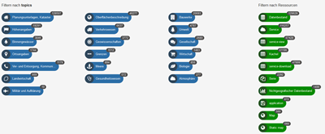
GDI-DE: Zentrale Komponenten
Nationale Technische Komponenten (NTK)
(GDI-DE) stellt den Beteiligten bestimmte Servicefunktionen zur Verfügung – als zentrale Komponenten:
Suchdienst Geodatenkatalog.de, über den alle in der GDI-DE verfügbaren
Geodaten und Dienste gefunden werden können
Website Geoportal.de, die Anwendern einfache Möglichkeiten bietet,
Geodaten zu recherchieren, zu verknüpfen und in Karten anzeigen zu lassen
Die Anwendung GDI-DE Testsuite zur Überprüfung der Konformität von
Metadaten, Geodatensätze, und Geodatendiensten https://testsuite.gdi-de.org/#/
Das Auskunftssystem GDI-DE Registry zur Verwaltung und technischen Unterstützung übergreifender Konzepte, wie Organisationen-, Namensraum-, Codelisten-Register und INSPIRE-Monitoring-Register https://registry.gdi-de.org/
GDI-DE Monitor: dient als Qualitätssicherungswerkzeug für Geodatenanbieter und ermöglicht die Überprüfung der Einhaltung von Verfügbarkeits- und Konformitätsvorgaben von GDI-DE und INSPIRE
richten sich primär an Geodaten-Nutzer.
https://gdk.gdi-de.org/gdi-de/srv/ger/catalog.search#/home
richten sich primär an Geodaten-Anbieter.
https://www.gdi-de.org/DE/GDI-DE/Komponenten/komponenten_artikel.html?nn=9624&lang=de

Slide 22
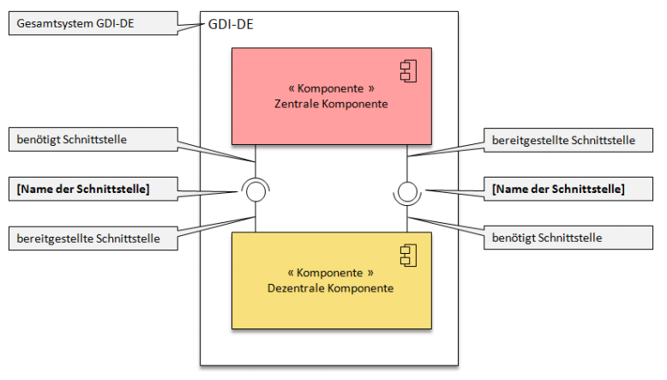
Beziehungen zwischen Komponenten
https://de.wikipedia.org/wiki/Schnittstelle_(UML)
Bereitstellen einer Schnittstelle (für andere, "angebotene Schnittstelle"): Komponente stellt Daten oder Funktionen über realisierte und standardisierte Schnittstellen bereit.
Verwenden einer Schnittstelle ("benötigte Schnittstelle"): Komponente verwendet Daten oder Funktionen über Schnittstellen, die benötigt werden, um bestimmte Aufgabenstellungen zu erfüllen.
Arbeitskreis Architektur (2019): Architektur der GDI-DE – Technik. Version 3.4.1.
https://www.gdi-de.org/sites/default/files/2020-03/AK_Architektur_GDI-DE_Technik_V_3_4_1_0.pdf [2020-12-22]

Slide 23
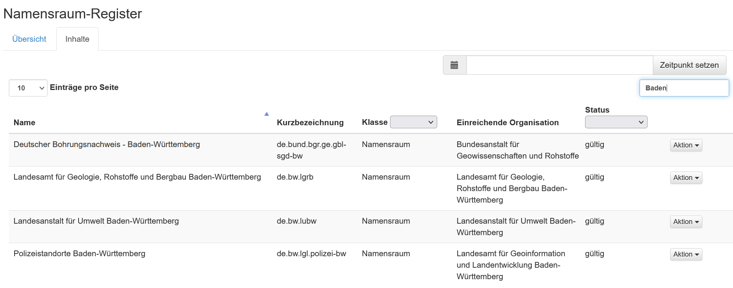
GDI-DE Registry und Namensräume
INSPIRE-Richtlinie fordert „einen gemeinsamen Rahmen für die einheitliche Identifizierung von Geo-Objekten, denen Identifikatoren aus den einzelstaatlichen Systemen zugeordnet werden können, um ihre Interoperabilität sicherzustellen“ (Artikel 8, Abs. 2, Buchstabe a).
Um Objektidentifikatoren vergeben zu können, muss zuvor durch die jeweilige geodatenhaltende Stelle ein Namensraum beantragt und in die GDI-DE Registry eingetragen werden.
https://registry.gdi-de.org/register/namespace/

Slide 24
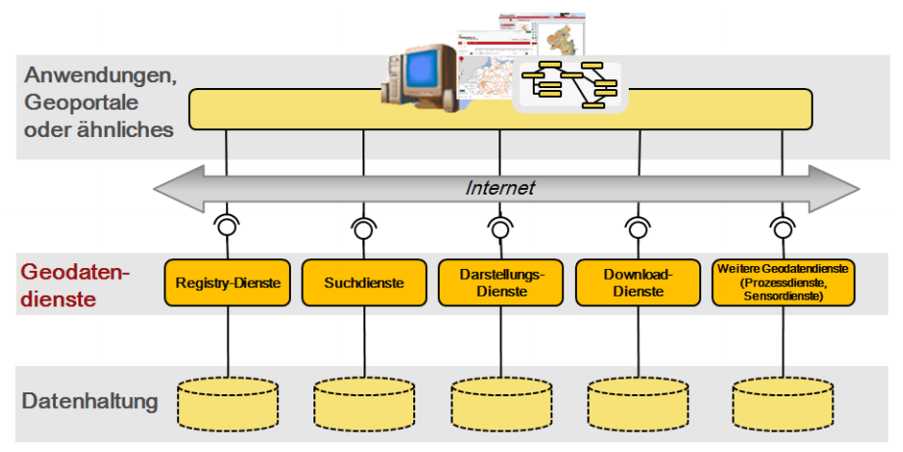
Arbeitskreis Architektur (2019): Architektur der GDI-DE – Technik. Version 3.4.1.
https://www.gdi-de.org/sites/default/files/2020-03/AK_Architektur_GDI-DE_Technik_V_3_4_1_0.pdf [2020-12-22]

Slide 25
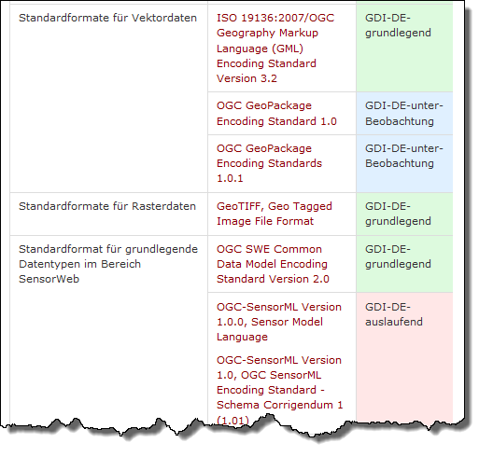
GDI-Standards
Wichtig:
https://wiki.gdi-de.org/display/Arch/Verzeichnis+GDI-DE+Standards [2023-01-11]
Analysieren Sie die Standards. Wo bestehen Unklarheiten/Wissenslücken? Was müsste noch behandelt werden?

Slide 26
Metadaten

Slide 27
Metadaten: Wesentliche Grundlage
Informationen, die Geodatensätze und Geodatendienste beschreiben und es ermöglichen, diese zu ermitteln, in Verzeichnisse aufzunehmen und zu nutzen.
Artikel 3 Nr. 6 der INSPIRE-Richtlinie
sorgen die Mitgliedstaaten dafür, dass für die Geodatensätze und -dienste zu den Themen der Anhänge I, II und III Metadaten erzeugt und regelmäßig aktualisiert werden. Artikel 5 Abs. 1 der INSPIRE-Richtlinie
Gemäß Artikel 5 Abs. 2 umfassen Metadaten u.a. Angaben zu folgenden Aspekten [1]:
  Bedingungen für den Zugang zu Geodatensätzen und -diensten und deren Nutzung sowie gegebenenfalls entsprechende Gebühren;
  Qualität und Gültigkeit der Geodatensätze;
  zuständige Behörden für die Schaffung, Verwaltung, Erhaltung und Verbreitung von Geodatensätzen und -diensten;
  Beschränkungen des Zugangs der Öffentlichkeit gemäß Artikel 13 sowie die Gründe für solche Beschränkungen.
[1] http://eur-lex.europa.eu/legal-content/DE/TXT/HTML/?uri=CELEX:32007L0002&qid=1511103444823&from=DE [2017-11-19]
Relevant!

Slide 28
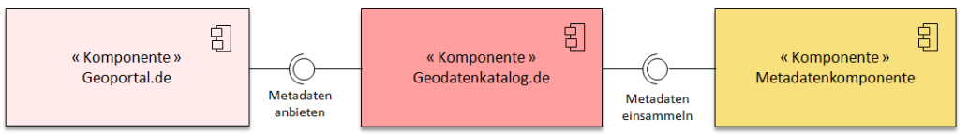
"Metadaten anbieten": Anwendungen und Dienste können über „Catalogue Service“-Schnittstellen (CSW) im Gesamtmetadatenbestand suchen
"Metadaten einsammeln": benötigt Metadaten dezentraler Metadatenkomponenten werden über „Catalogue Service“-Schnittstellen (CSW) eingesammelt („harvesting“)

Slide 29
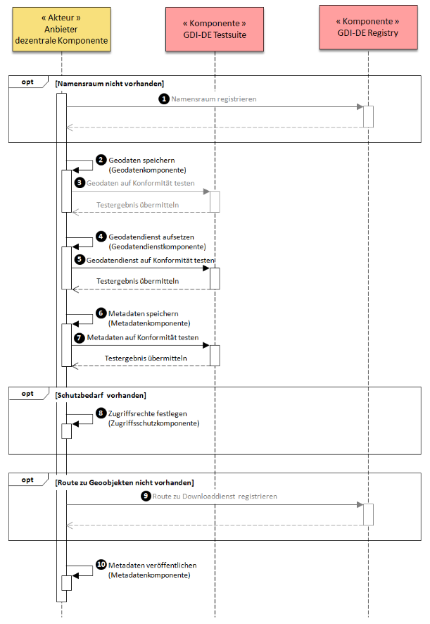
Namensraum registrieren (optional)
Geodaten speichern
auf Konformität testen
Geodatendienst aufsetzen
auf Konformität testen
Metadaten erfassen und speichern
auf Konformität testen
Zugriffsrechte festlegen (optional)
Route zu Downloaddienst registrieren (optional)
Metadaten über Geodatenkatalog.de veröffentlichen
https://www.gdi-de.org/SharedDocs/Downloads/DE/GDI-DE/GDI-DE_Architektur_3_Technik.pdf?__blob=publicationFile [2020-01-30]
Notes:
1. Die INSPIRE-Richtlinie fordert „einen gemeinsamen Rahmen für die einheitliche Identifizierung von Geo-Objekten, denen Identifikatoren aus den einzelstaatlichen Systemen zugeordnet werden können, um ihre Interoperabilität sicherzustellen“ (Artikel 8, Abs. 2, Buchstabe a). Näheres regelt die Verordnung (EG) Nr. 1089/2010 der Kommission vom 23. November 2010 zur Durchführung der Richtlinie 2007/2/EG des Europäischen Parlaments und des Rates hinsichtlich der Interoperabilität von Geodatensätzen und -diensten (Anhang I, Ziffer 2.1) (EU-Kommission, 2010).
Um Objektidentifikatoren vergeben zu können, muss zuvor durch die jeweilige geodatenhaltende Stelle ein Namensraum beantragt und in die GDI-DE Registry eingetragen werden.
2. Geodaten werden nach der Erfassung bzw. der Änderung durch die geodatenhaltende Stelle in einer dezentralen Geodatenkomponente gespeichert.
3. Geodaten auf Konformität testen
Die neu erfassten oder geänderten Geodaten werden von der geodatenhaltenden Stelle mit Hilfe der GDI-DE Testsuite auf Konformität geprüft. Bei negativem Testergebnis korrigiert die geodaten- haltende Stelle die Geodaten und wiederholt den Test. Nach bestandenem Test erfolgt die Freigabe der Geodaten durch die geodatenhaltende Stelle gemäß dem dort üblichen Verfahren.
4. Geodatendienst aufsetzen
Der Anbieter für die dezentralen Komponenten setzt, falls noch nicht vorhanden, Geodatendienste auf – mindestens einen Darstellungs- und einen Downloaddienst –, um die Geodaten darüber bereitzustellen.
5. Geodatendienst auf Konformität testen
Die aufgesetzten Geodatendienste werden mit Hilfe der GDI-DE Testsuite auf Konformität geprüft. Bei negativem Testergebnis korrigiert der Anbieter der dezentralen Komponenten die Geodatendienste und wiederholt den Test. Nach bestandenem Test erfolgt die Freigabe der Geodatendienste.
6. Metadaten speichern
Die Geodaten und die Geodatendienste sind vom dezentralen Anbieter mit Metadaten zu beschreiben. Dabei sollte möglichst ein hoher Anteil der Metainformationen aus den Geodaten und den Geodatendiensten automatisiert generiert werden. Die Nutzungsregelungen müssen in den Metadaten enthalten sein.
7. Metadaten auf Konformität testen
Die erstellten Metadaten werden vom dezentralen Anbieter mit Hilfe der GDI-DE Testsuite auf Konformität geprüft. Bei negativem Testergebnis werden Korrekturen an den Metadaten vorgenommen und der Test wird erneut durchgeführt.
8. Zugriffsrechte festlegen (optional)
Falls Funktionen eines Geodatendienstes oder Inhalte von Geodaten geschützt werden sollen, sind die Regeln für den Zugriff auf die Geodaten bzw. den Geodatendienst vom dezentralen Anbieter festzulegen.
9. Route zu Downloaddienst registrieren (optional)
Der Verantwortliche für die dezentrale Komponente kann bei Bedarf die Geoobjekte über eine persistente URL eindeutig identifizierbar machen, indem er für den Namensraum eine entsprechende Route in der GDI-DE Registry einträgt.
10. Metadaten über Geodatenkatalog.de veröffentlichen
Die konformen Metadaten wurden zunächst in der dezentralen Metadatenkomponente veröffentlicht. Die Bereitstellung in der GDI-DE erfolgt nun über den Anschluss der dezentralen Metadatenkomponente an den Geodatenkatalog.de

Slide 30
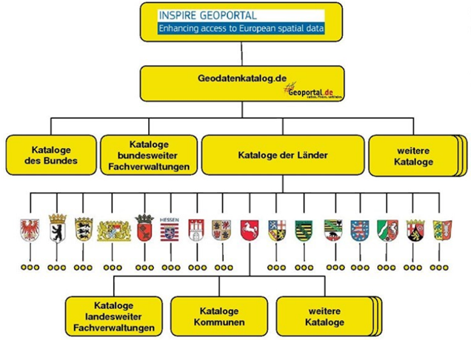
Topologie der Metadatenkataloge
http://www.geoportal.de/SharedDocs/Downloads/DE/GDI-DE/Dokumente/Architektur_GDI_DE_Konventionen_Metadaten_v1_2_0.pdf?__blob=publicationFile

Slide 31
GDI Baden-Württemberg http://www.geoportal-bw.de/

Slide 32
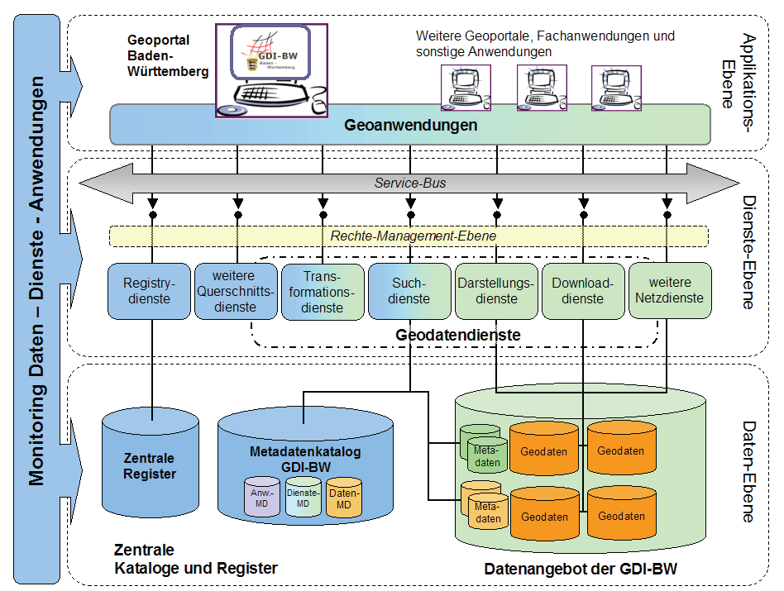
https://zk.geoportal-bw.de/aufbau-der-gdi-bw

Slide 33
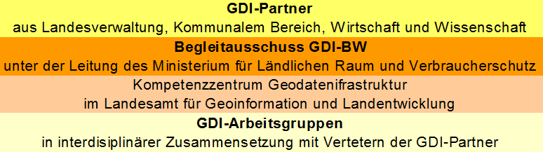
Organisatorischer Aufbau GDI-BW
Federführung für den Aufbau und den Betrieb der Geodateninfrastruktur Baden-Württemberg (GDI-BW) liegt beim Ministerium für Landesentwicklung und Wohnen (MLW) (vormals beim Ministerium für Ländlichen Raum und Verbraucherschutz Baden-Württemberg (MLR)). Die GDI-BW bezieht die Landesverwaltung, den kommunalen Bereich, die Wirtschaft und die Wissenschaft ein. Zur Koordinierung dieses umfassenden Vorhabens hat das MLR eine geeignete Organisationsstruktur ins Leben gerufen:
Vertreter der HFT

Slide 34
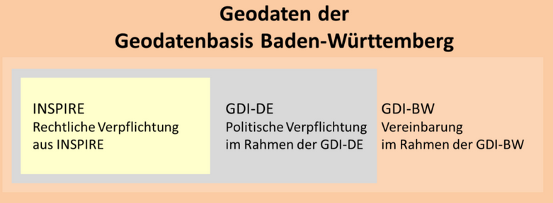
Geodatenbasis BW

Slide 35
Aspekte des Rechtemanagements
http://www.gesetze-im-internet.de/bundesrecht/geozg/gesamt.pdf
Grundlage: Geodatenzugangs- und Geodateninfrastrukturgesetze, jedoch:
Öffentlicher Zugang zu Geodaten kann wegen in Teilen beschränkt werden, insbesondere auf Grund
  von staatlichen Sicherheitsinteressen (z. B. Verteidigung, internationale Beziehungen),
  von Rechtsstaatsprinzipien (z. B. Daten in laufenden Gerichtsverfahren),
  des Schutzbedarfs öffentlicher Güter (z. B. Schutz von sensiblen Umweltbereichen),
  von Datenschutzbelangen (bei Angaben über Verhältnisse natürlicher Personen),
  des Urheberrechts Dritter (bei von Dritten bezogenen Daten),
  von Betriebs- und Geschäftsgeheimnissen (z. B. Daten über Unternehmen),
  von Steuer- und Statistikgeheimnissen Dritter und
  von Entgeltregelungen, nach denen der Zugang nur gegen Geldleistung erfolgt.
Quelle: Arbeitskreis Architektur (2019): Architektur der GDI-DE – Ziele und Grundlagen. Version 3.1.2
https://www.gdi-de.org/sites/default/files/2020-03/Architektur_Ziele_und_Grundlagen_v3_1_2.pdf Kap. 5.1 [2021-12-15]

Slide 36
Weitere europäische/internationale Geoinformationsinfrastrukturen

Slide 37
siehe separate Präsentation
INSPIRE

Slide 38
Copernicus
(ehemals GMES - Global Monitoring for Environment and Security)
  von Europäischen Kommission (EU) und der Europäischen Weltraumorganisation (ESA) 1998 gegründet
  Ziel:
    Aufbau einer eigenständigen europäischen Einrichtung für Umweltbeobachtung und Sicherheit.
    Zusammenführung raumgestützte und terrestrischen Monitoringsysteme
    Aufdecken und Schließen von Datenlücken.
  Dies wird im Rahmen von Pilotprojekten (GMES Service Elements) erreicht. Seit dem GMES-Forum am 16. September 2008 in Lille heißt das GMES Projekt „Kopernikus – Observing our planet for a safer world“ (https://www.esa.int/Applications/Observing_the_Earth/Kopernikus_observing_our_planet_for_a_safer_world).
  GMES wurde im Dezember 2012 in Copernicus umbenannt. https://de.wikipedia.org/wiki/Copernicus_(Erdbeobachtungsprogramm)

Slide 39
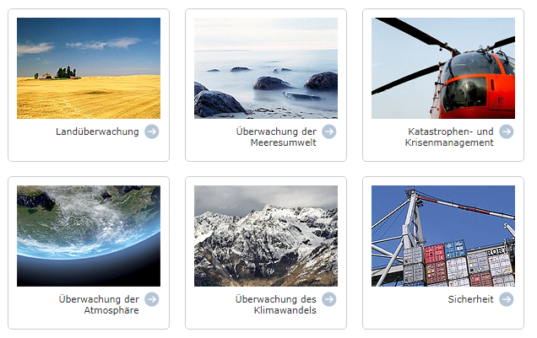
Copernikus: Dienste
https://www.d-copernicus.de/ [2021-12-15]

Slide 40


Copernicus: Beobachtungen
http://www.d-copernicus.de/
Copernicus Sentinels
https://www.d-copernicus.de/daten/satelliten/
Weitere Missionen:
  Nationale Raumfahrtprogramme,
  kommerzielle Missionen
  EUMETSAT
„in situ“ = „an Ort und Stelle“
Sensoren wie
  meteorologische Messeinrichtungen
  Flusspegel
  Fernerkundungsinstrumente
Informationsprodukte (ATKIS, …)

Slide 41
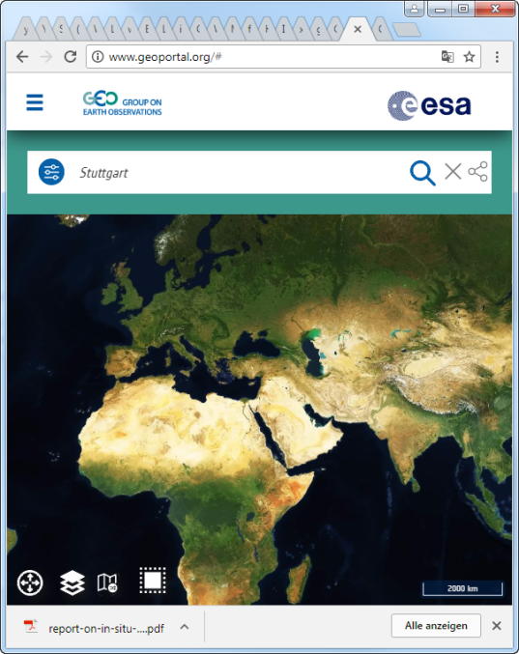
GEOSS (Global Earth Observation System of Systems)
Historie:
  Weltgipfel zur Nachhaltigen Entwicklung (WSSD), Johannesburg 2002,
  G8-Gipfel, Evian, France, Juni 2003: „science and technology priorities for agriculture, energy and Earth observations” [1]
  Earth Observation Summit I – III (Juli 2003, April 2004, Febr. 2005).
Ziel: Aufbau eines globalen Erdbeobachtungssystems für die Themenfelder: Katastrophen, Gesundheit, Energie, Klima, Wasser, Wetter, Ökosysteme, Landwirtschaft und Biodiversität.
[1] https://2001-2009.state.gov/g/oes/rls/fs/2004/30235.htm

Slide 42
Zusammenfassung

Slide 43
Stichworte
GDI
GDI-DE
GDI-BW
Copernicus
GEOSS

